Slide 1

Stationary State in 1Dimension Periodic Potential
一維固態物理初步

Slide 2
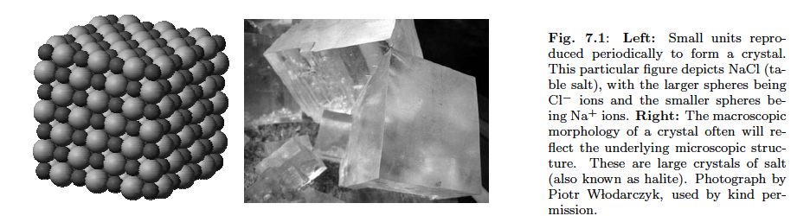
固體是原子組成的晶格 Lattice

Slide 3
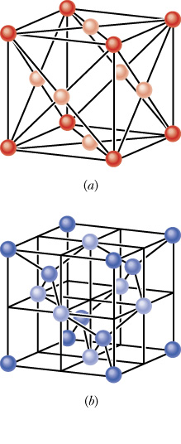
三維的晶體比較複雜，因此先從一維出發！
Copper fcc
Silicon and Carbon

Slide 4
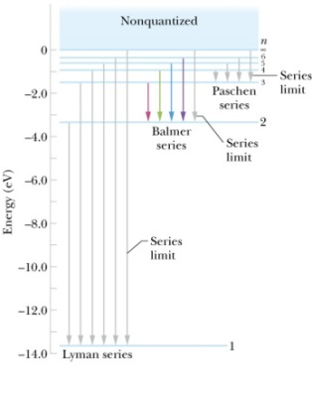
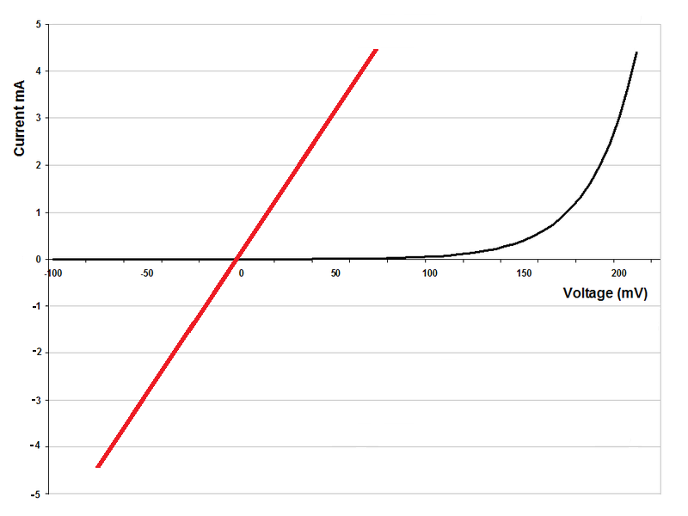
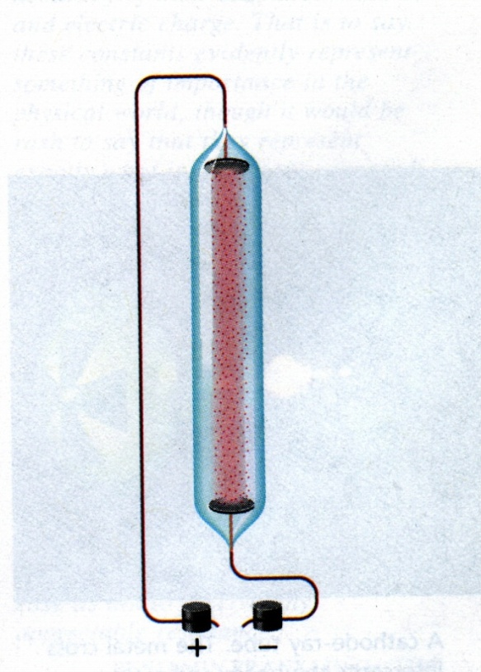
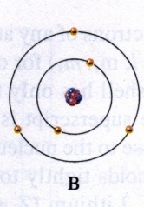
在原子中，電子被束縛在原子核旁邊。能量呈現能階的形式。
要讓原來處於基態的電子離開原子核，至少需要13伏特的電壓。
這對氣態的原子的確是對的！稱為氣體放電。
但在固態導體中，顯然很小的電壓就能產生電流。歐姆定律。
導體內為何有機動的mobile電荷可以自由流動？
絕緣體內為何又沒有電荷可以流動呢？

Slide 5
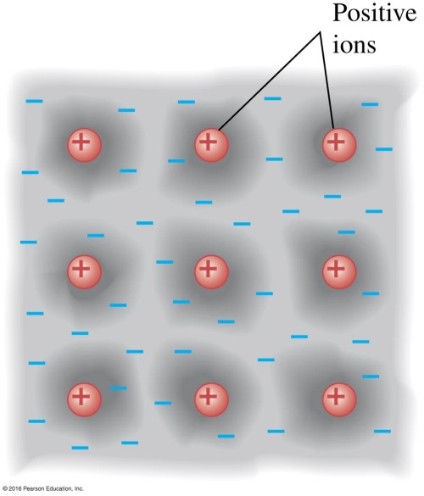
在獨立的原子中，位能為庫倫位能，電子處於分離的能態。
當原子彼此靠近時，鄰近原子核的庫倫位能也必須考慮，
也就是，電子會同時感覺多個原子核的電力。
原子間的庫倫電位能疊加後會下降，
能量比較高的能態，就可能跨越原子間的位能。

Slide 6
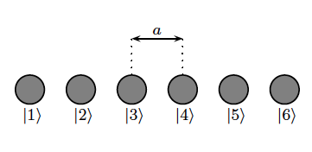
這些原來屬於私人的電子現在是公共財產！其餘電子還是束縛在單一原子內。
電子多多少少分成 Localized與Globalized兩種！
Globalized的電子會受到所有原子影響！波函數會分布於所有原子間整個固體內。
感受到的位能應該會是如晶格般、週期性的。這件事竟完全改變了電子的樣貌！
週期性晶格位能是電子機動性的關鍵原因。

Slide 7
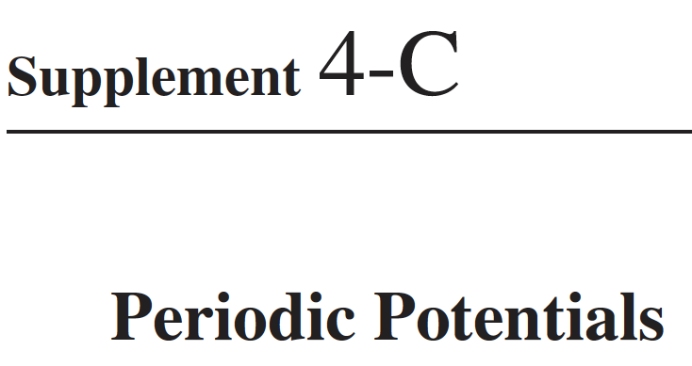
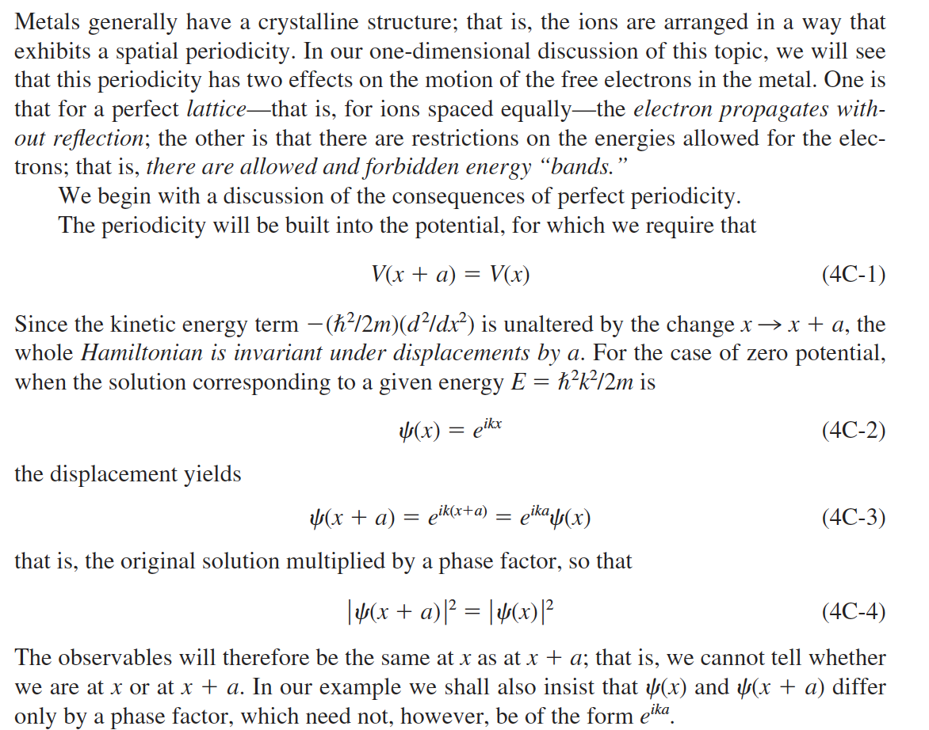
若是完美的晶格，這樣的電子不會被反彈，而且自由自在。
晶格些許的不完美，可以視為雜質。
這樣的全球化電子的容許能量落在一道道連續的能帶 band。

Slide 8
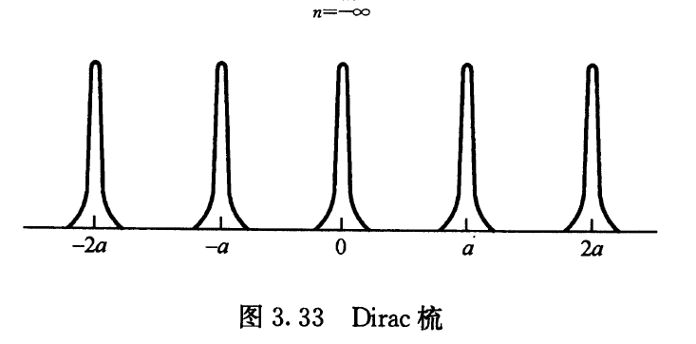
真實可解的Dirac梳週期性位能

Slide 9
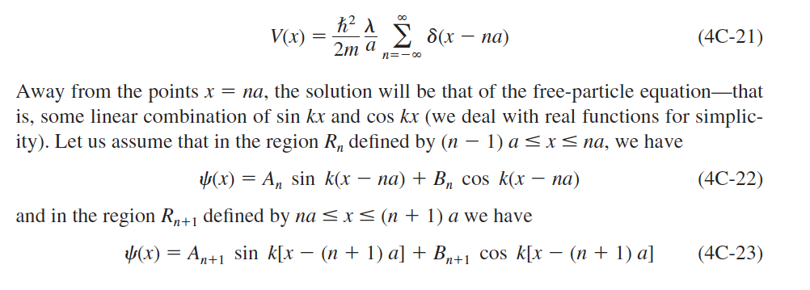



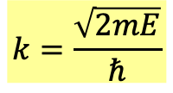




$$I$$
$$II$$
Dirac Comb
$$(n−1)a$$
$$na$$
$$(n+1)a$$
這個模型可解的關鍵：在delta函數間，位能為零，其解就是自由電子平面波。
$$I$$
$$k=\frac{\sqrt{2mE}}{ℏ}$$
$$II$$
只要仔細納入連續條件即可。
請注意這些定態解除了在Delta函數的位置之外，都是自由電子平面波。
換言之，都是Globalized的電子，波函數會分布於所有原子間整個固體內。

Slide 10



週期位能：
$$V\left(x+a\right)=V\left(x\right)$$
將$x+a$代入函數的$x$，等於把函數圖形向左移$a$，這稱為平移。
看移動後的原點，函數值來自之前的$x=a$。
補充教材
週期位能平移前與平移後完全沒有差別：
$$V\left(x\right)$$
$$V\left(x+a\right)$$

Slide 11




補充教材
週期位能：
$$V\left(x+a\right)=V\left(x\right)$$
在週期位能下，我們也期待它的定態滿足各處絕對值平移不變：
$${\left|ψ\left(x+a\right)\right|}^{2}={\left|ψ\left(x\right)\right|}^{2}$$
$${\left|ψ\left(x\right)\right|}^{2}$$
$${\left|ψ\left(x+a\right)\right|}^{2}$$

Slide 12



補充教材
在週期位能下，我們也期待它的定態滿足各處絕對值平移不變：
$${\left|ψ\left(x+a\right)\right|}^{2}={\left|ψ\left(x\right)\right|}^{2}$$
波函數本身$ψ\left(x+a\right)$與$ψ\left(x\right)$不定要一樣，
但$ψ\left(x\right)$是能量本徵態，平移後$ψ\left(x+a\right)$物理測量不變，
平移後波函數$ψ\left(x+a\right)$應該也是同樣本徵值的能量本徵態。
如果能量本徵態沒有簡併，一個本徵值只有一個本徵態。
如此$ψ\left(x+a\right)$與$ψ\left(x\right)$只能相差一個相角：
$$ψ\left(x+a\right)=e^{−iqa}ψ\left(x\right)$$

Slide 13
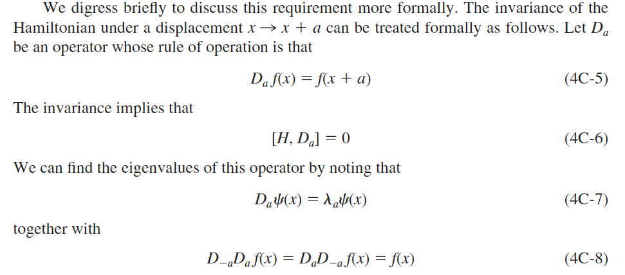


補充教材
在週期位能下，我們也期待它的定態滿足各處絕對值平移不變：
$${\left|ψ\left(x+a\right)\right|}^{2}={\left|ψ\left(x\right)\right|}^{2}$$
如此$ψ\left(x+a\right)$與$ψ\left(x\right)$絕對值在各處相等，那就只能相差一個相角：
$$ψ\left(x+a\right)=e^{−iqa}ψ\left(x\right)$$

Slide 14
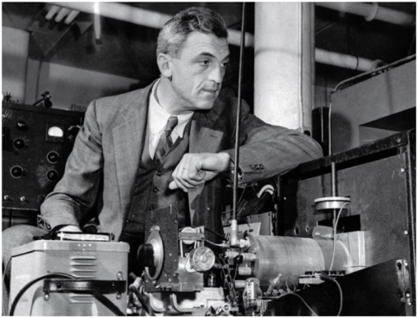






已知 $ψ\left(x+a\right)$與$ψ\left(x\right)$只能相差一個相角：
$$ψ\left(x+a\right)=e^{iqa}ψ\left(x\right)$$
如此：我們可以引進一個函數$u\left(x\right)$：
補充教材
$$u\left(x\right)=e^{−iqx}ψ\left(x\right)$$
則$u\left(x\right)$在平移下是不變的，或稱空間的週期函數：
$$u\left(x+a\right)=e^{−iq\left(x+a\right)}ψ\left(x+a\right)=e^{−iqx}e^{−iqa}e^{iqa}ψ\left(x\right)=e^{−iqx}ψ\left(x\right)=u\left(x\right)$$
因此定態波函數一定可以寫成一個虛數指數函數乘一個平移不變函數！
$$ψ\left(x\right)=e^{iqx}u\left(x\right)$$
此虛數指數函數有一角波數$q$待解！但並不是整個波函數的角波數！
這樣的函數稱為Block Function。自然滿足：
$${\left|ψ\left(x+a\right)\right|}^{2}={\left|ψ\left(x\right)\right|}^{2}$$
固態物理之父Bloch

Slide 15

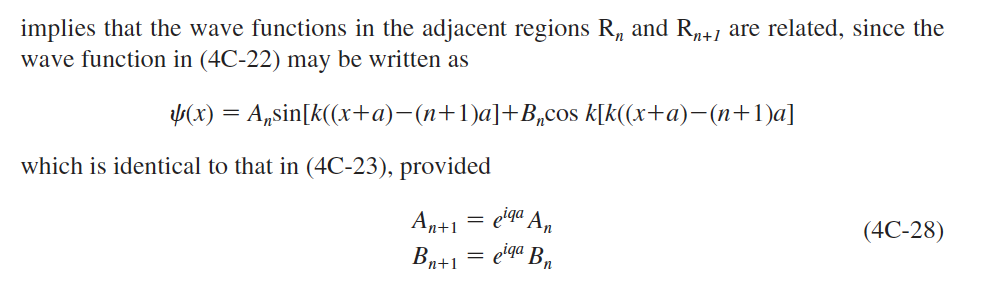





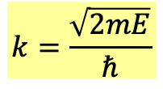




$$I$$
$$II$$
Dirac Comb
補充教材
$$(n−1)a$$
$$na$$
$$(n+1)a$$
$$k=\frac{\sqrt{2mE}}{ℏ}$$
$$I$$
$$II$$
4C-22式可以寫成，注意$a$可以消掉。
$$ψ\left(x\right)=A_{n}\sin\left[k\left(x+a\right)−\left(n+1\right)a\right]+B_{n}\cos\left[k\left(x+a\right)−\left(n+1\right)a\right]$$
$x$在第一區
根據Bloch定理：
$$ψ\left(x+a\right)=e^{−iqa}ψ\left(x\right)$$
$e^{−iqa}ψ\left(x\right)$ $=e^{−iqa}A_{n}\sin\left[k\left(x+a\right)−\left(n+1\right)a\right]+e^{−iqa}B_{n}\cos\left[k\left(x+a\right)−\left(n+1\right)a\right]$
此式，必須等於$ψ\left(x+a\right)$，即4C-23以$x+a$代入：
$$ψ\left(x+a\right)=A_{n+1}\sin\left[k\left(x+a\right)−\left(n+1\right)a\right]+B_{n+1}\cos\left[k\left(x+a\right)−\left(n+1\right)a\right]$$
比較兩式得到：

Slide 16
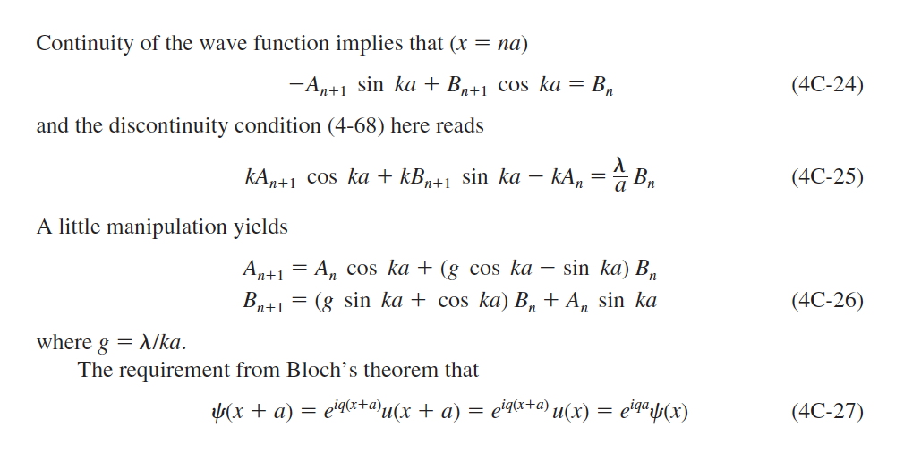
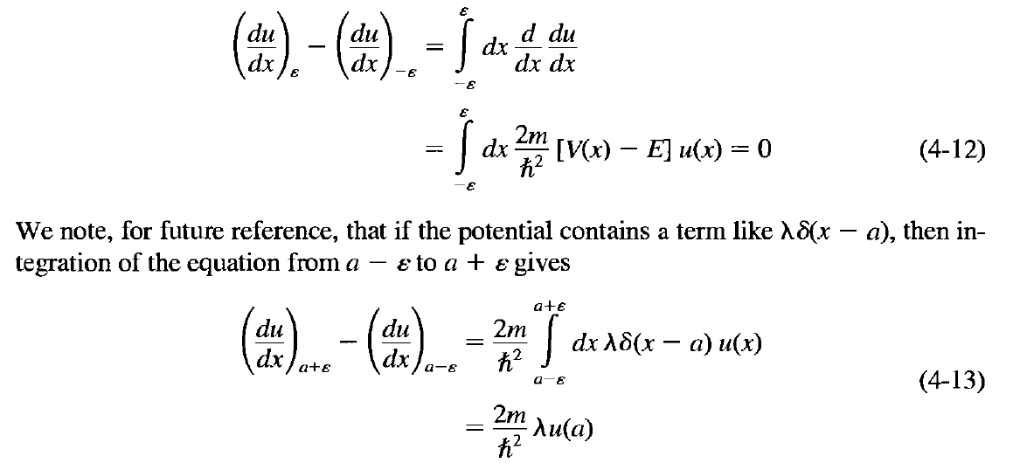
補充教材

Slide 17
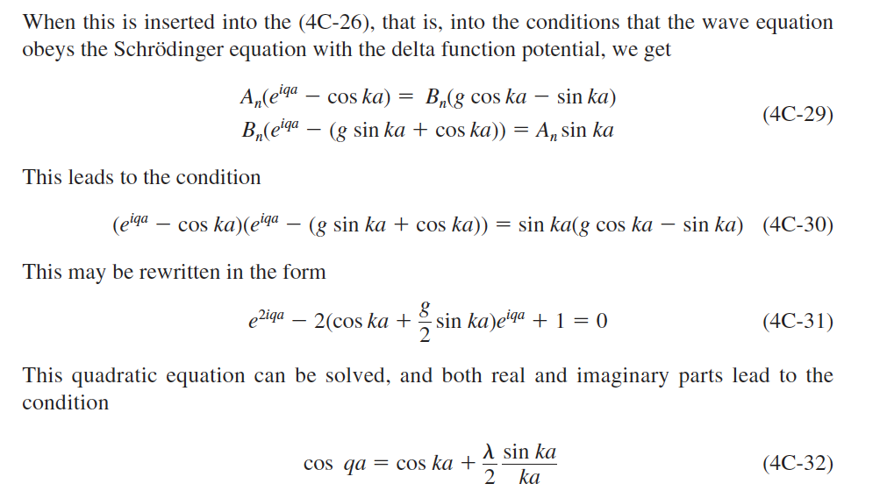
補充教材

Slide 18
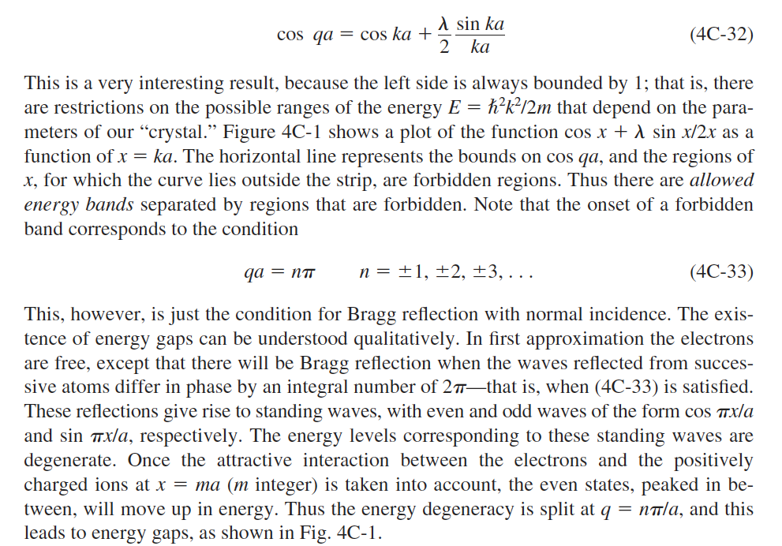
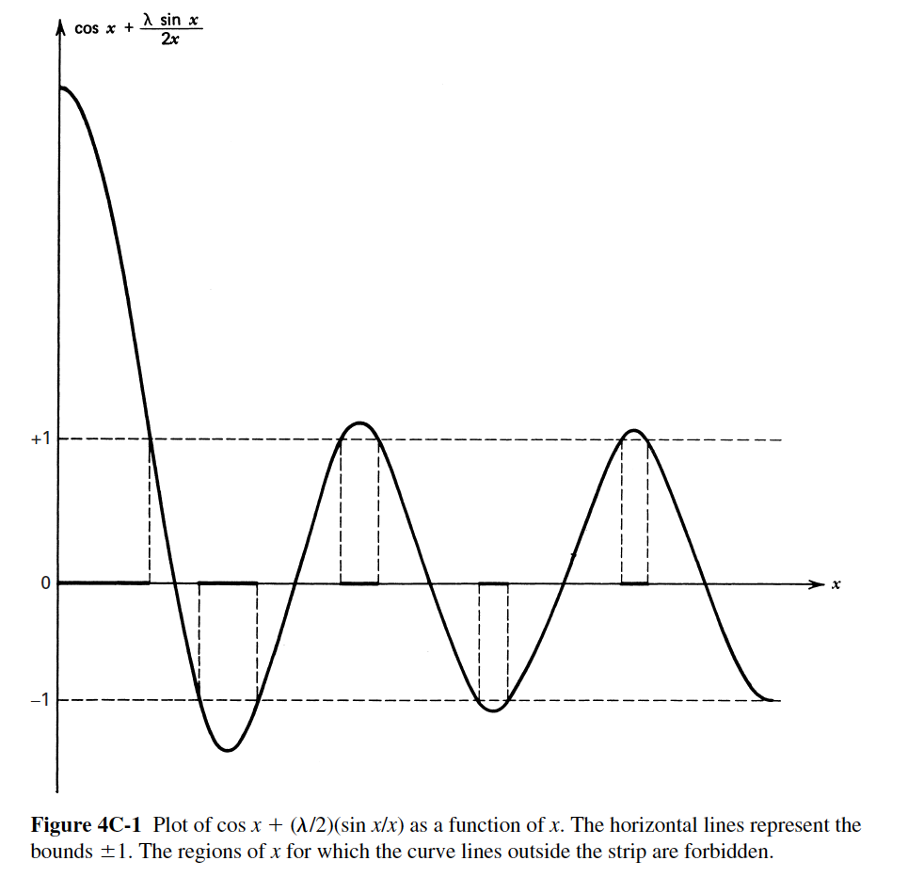



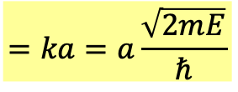
此式有解的$ka\sim \sqrt{E}$才對應有定態！
$左邊\cos{qa}$只能在$−1$與$1$之間！
在連續有定態的$E$的段落之間，存在無解的Gap!
這些段落的$x=ka=a\frac{\sqrt{2mE}}{ℏ}$就沒有對應的解！
$$=ka=a\frac{\sqrt{2mE}}{ℏ}$$

Slide 19
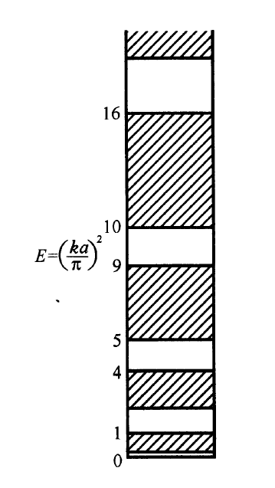

把有解的$ka$對應的$E$收集起來，就得一系列有間隙Gap的能帶Band！
$$=ka=a\frac{\sqrt{2mE}}{ℏ}$$
這是典型在週期性晶格位能下的電子能態分佈。
這樣的全球化電子的容許能量落在一道道連續的能帶 band。

Slide 20
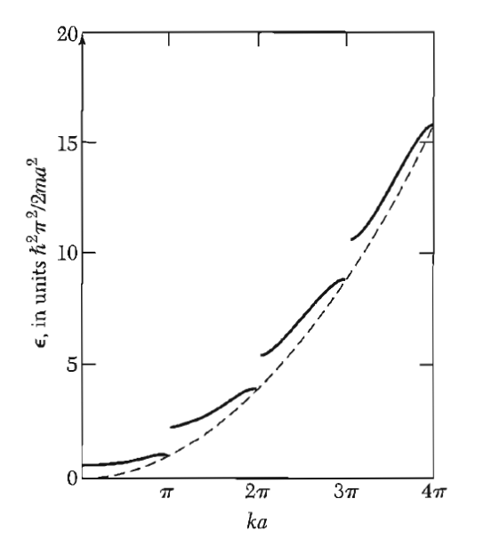
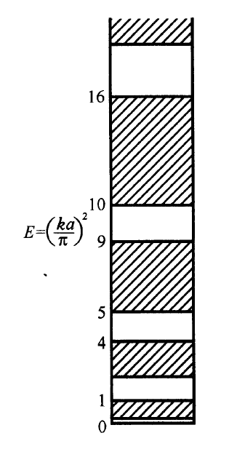

這與真實可解的Dirac梳週期性位能非常類似！
$$qa$$

Slide 22
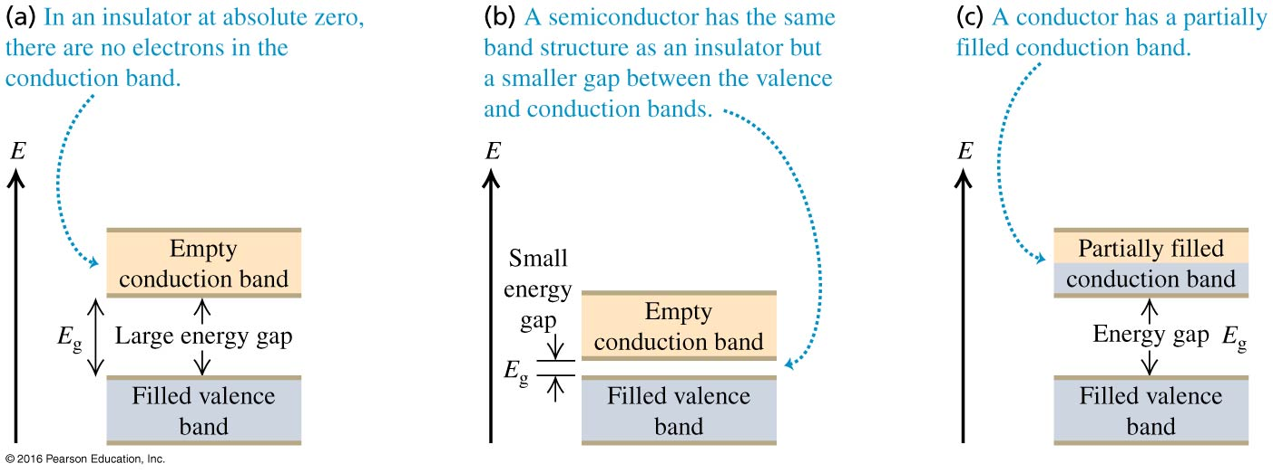

如果電子恰好填滿一個能帶（Valence），這些能帶中的電子無處可去！
如同單一原子內的電子，需要很大能量才能克服間隙，改變狀態。
如此電子即使不再被束縛於單一原子旁，但也不是機動的。
這樣的固體無法導電，是絕緣體。
$$>5\text{eV}$$
但如果電子未填滿能帶(稱Conduction)，未滿能帶內的電子很容易改變狀態。
只要些許能量就能讓它激發到較高的能態。
這些電子非常機動而自由，稱為導電電子。這樣的固體就可以導電，就是導體。
於是連續卻有間隙的能帶energy band是固體導電性的關鍵。

Slide 23
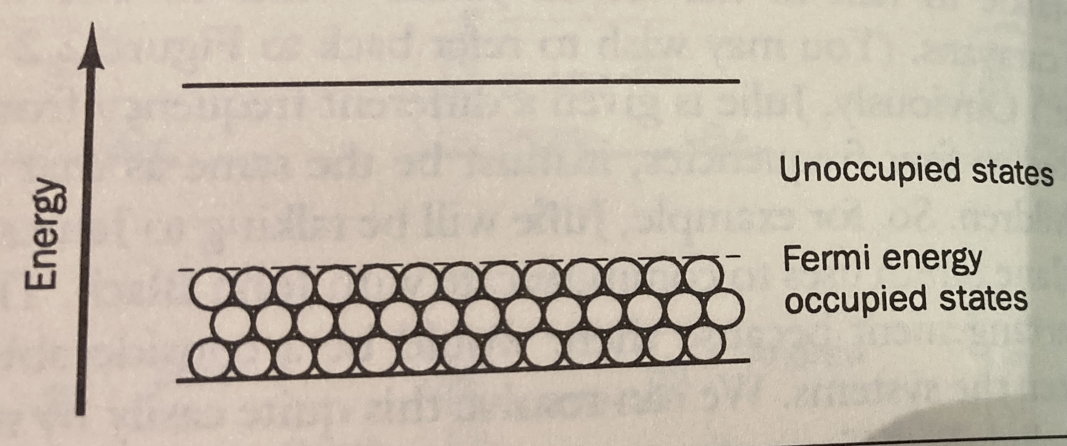
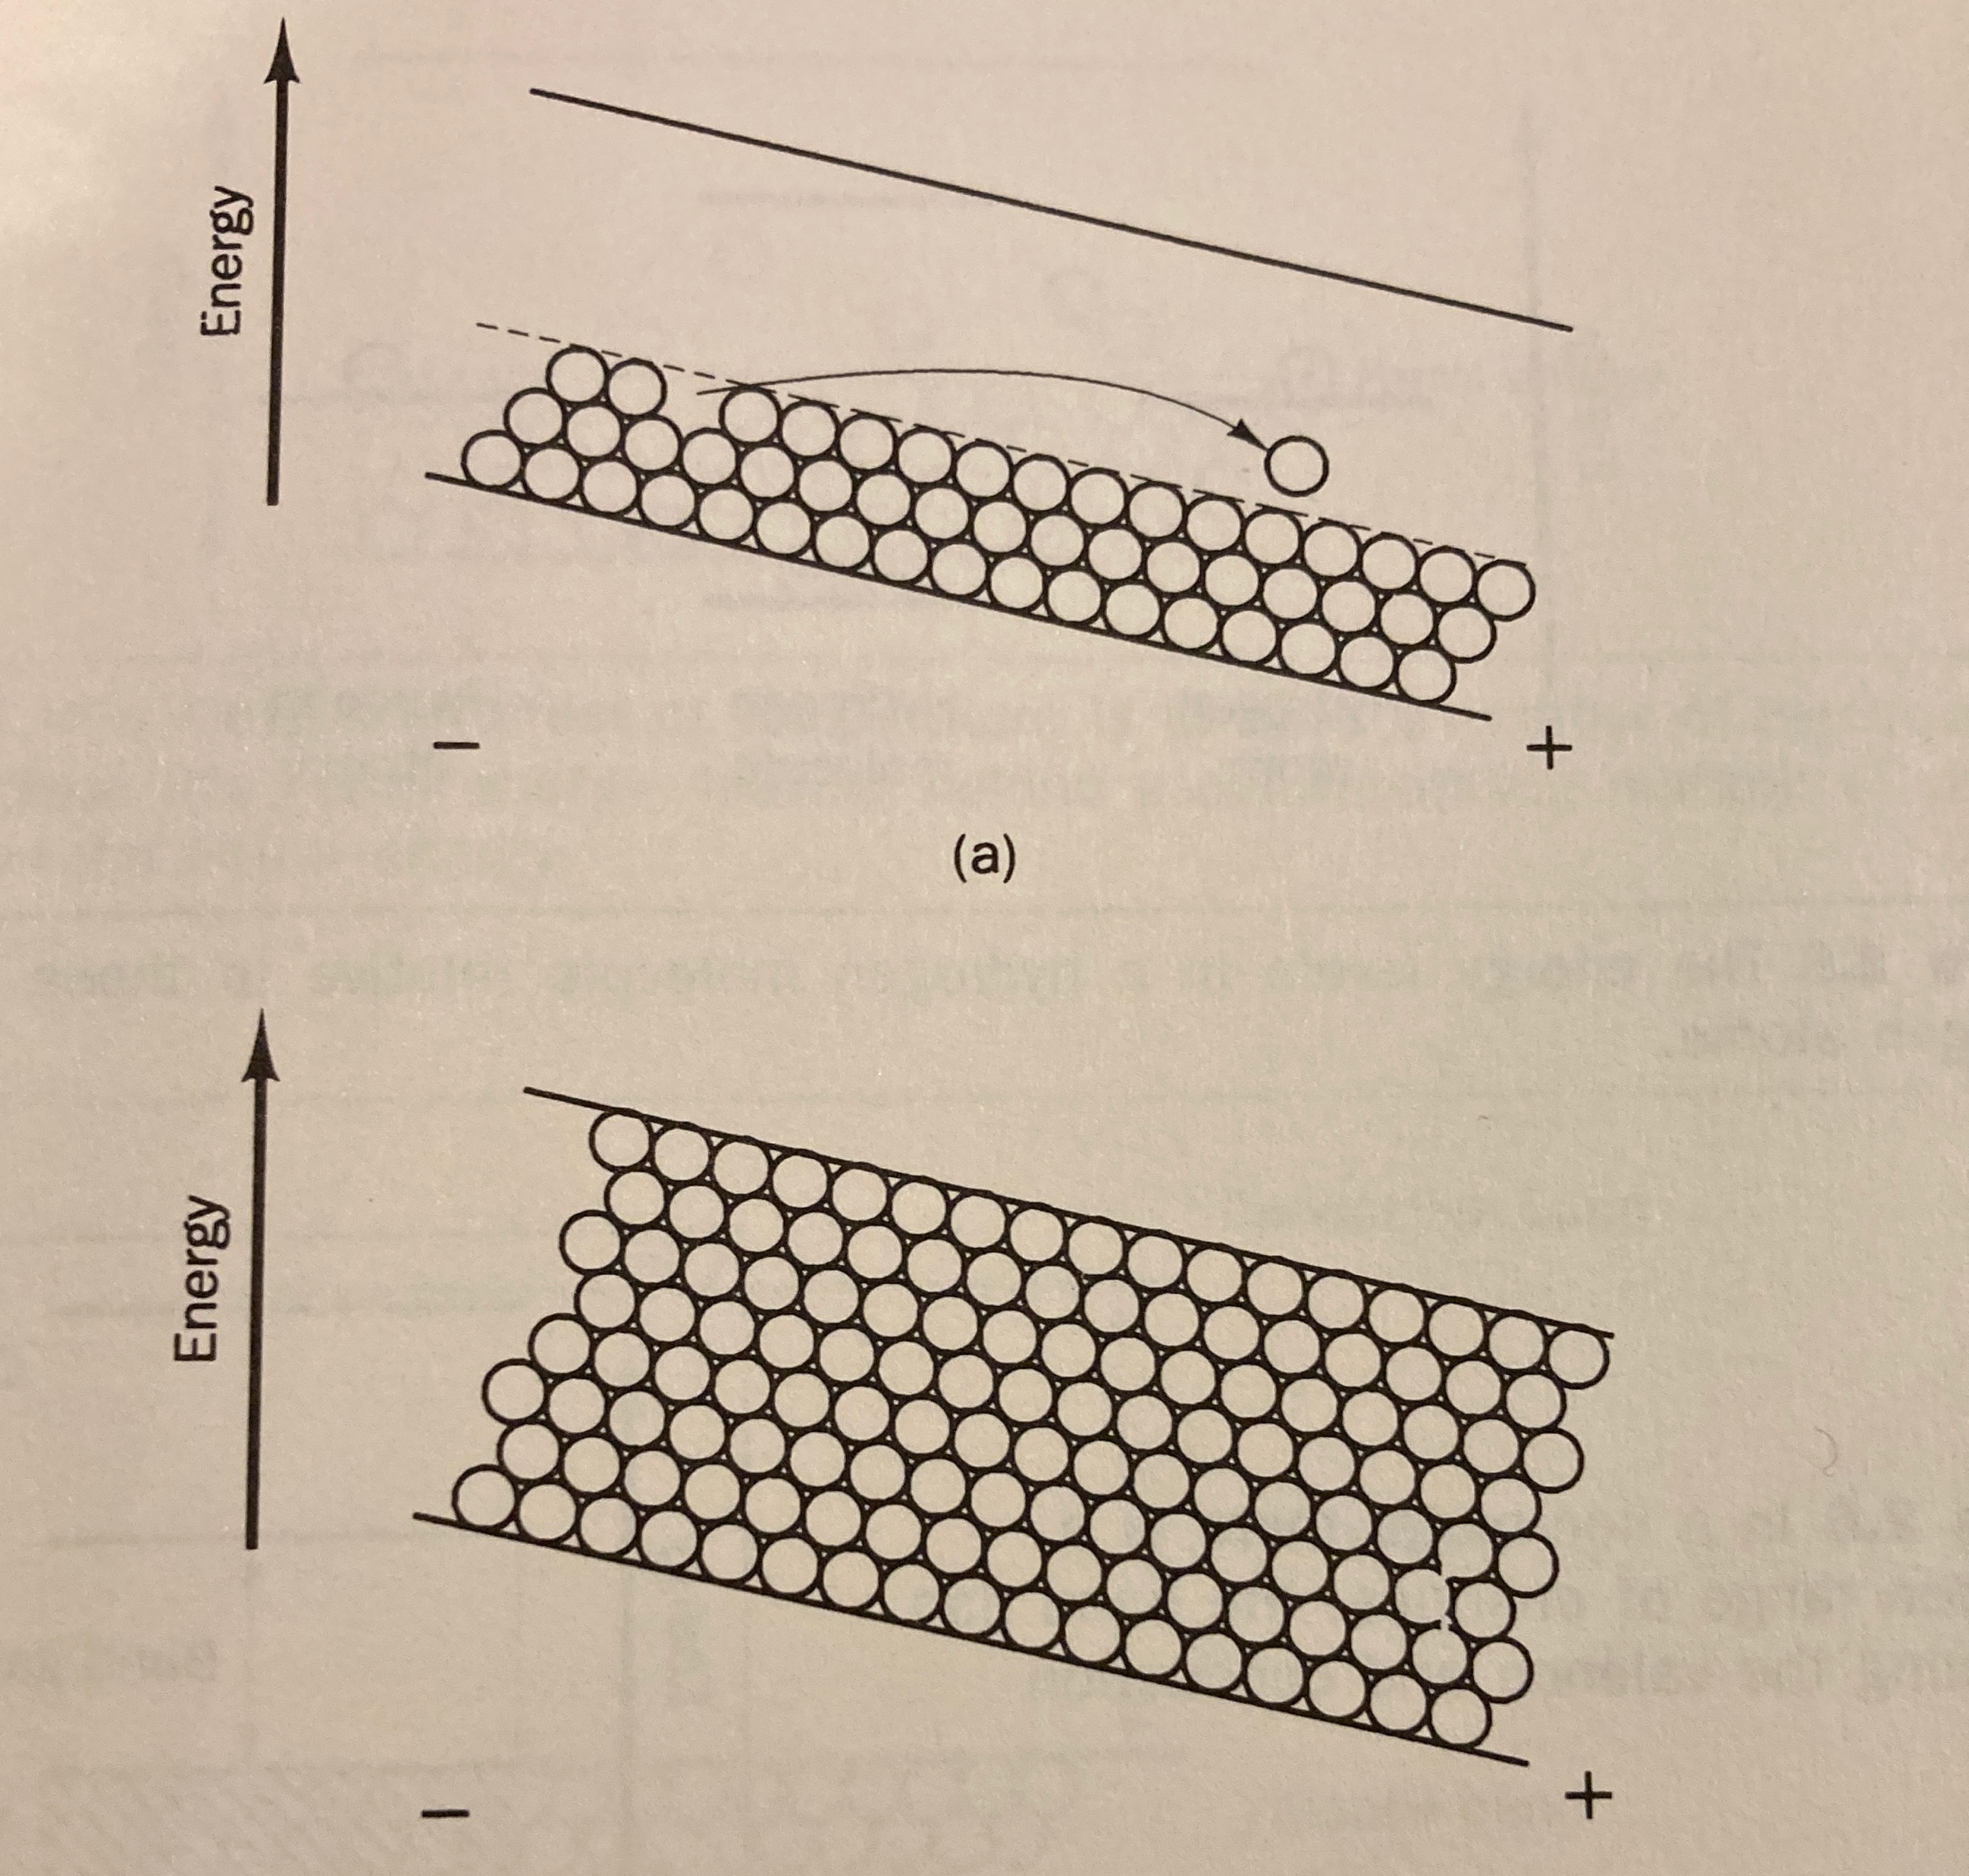
導體
絕緣體
未加電壓
加電壓

Slide 24
自由電子模型

Slide 25
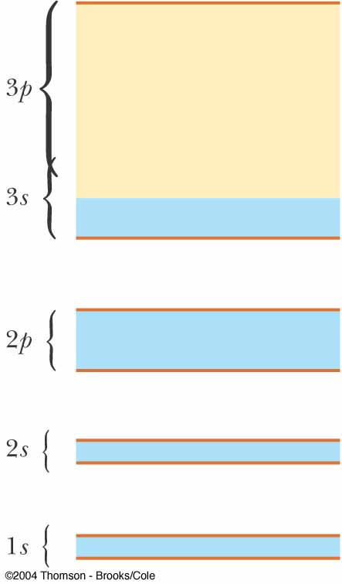
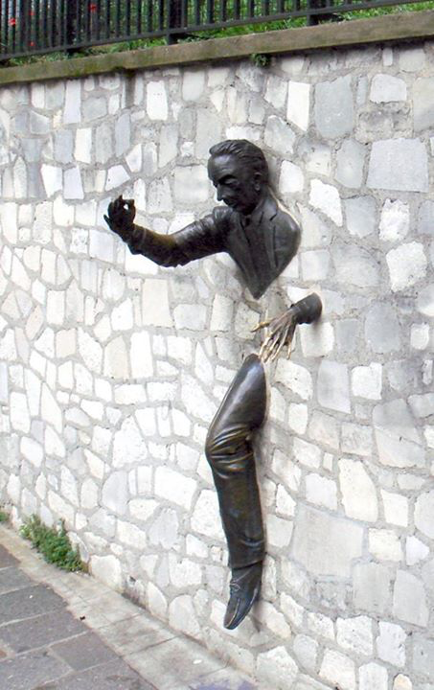
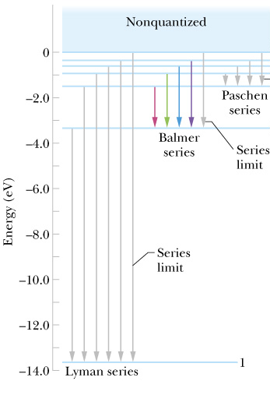
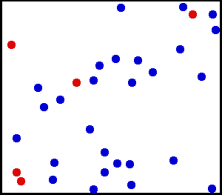
在未填滿的能帶內的電子能態，感覺就像原子能態中的連續能量自由態！
可以證明這些電子在固體內完全自由移動，等效於沒有原子核晶格存在一般。
就如同氣體中的分子一樣！
若是完美的晶格，這樣的電子不會被反彈，而且自由自在。

Slide 26
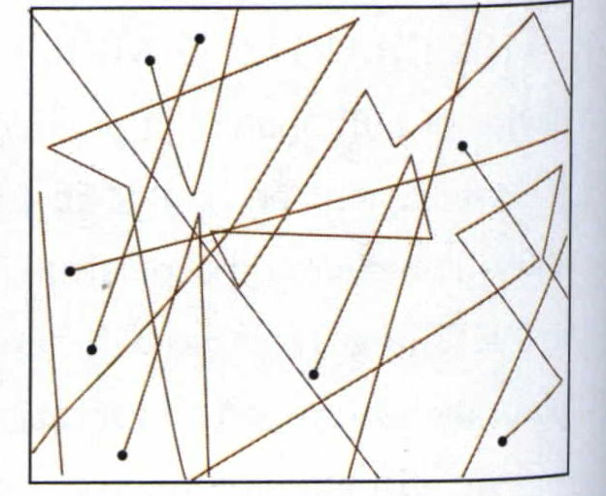
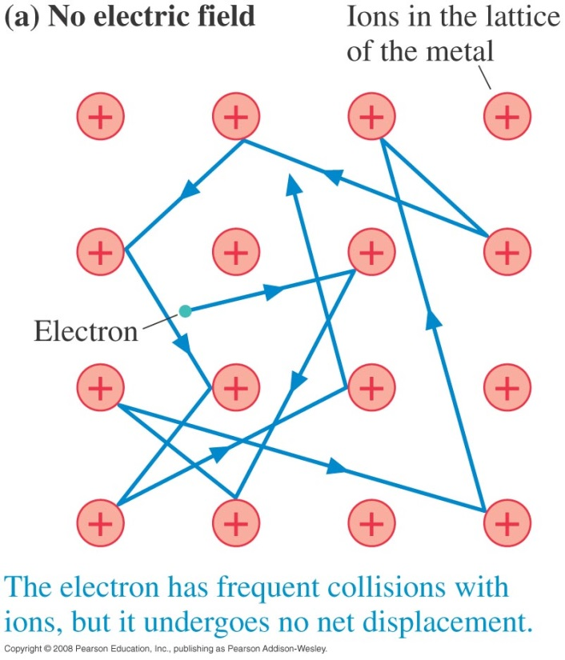
這就稱為自由電子模型。
電子在導體中是如氣體分子般混亂地運動！
有時又稱為無交互作用的理想電子氣體。
注意是週期分布的離子使電子如同自由ㄧ般，因此右圖本質上是錯的。
但電子在自由運動間，會與破壞週期性的雜質散射，猶如右圖中撞到離子一般。

Slide 27
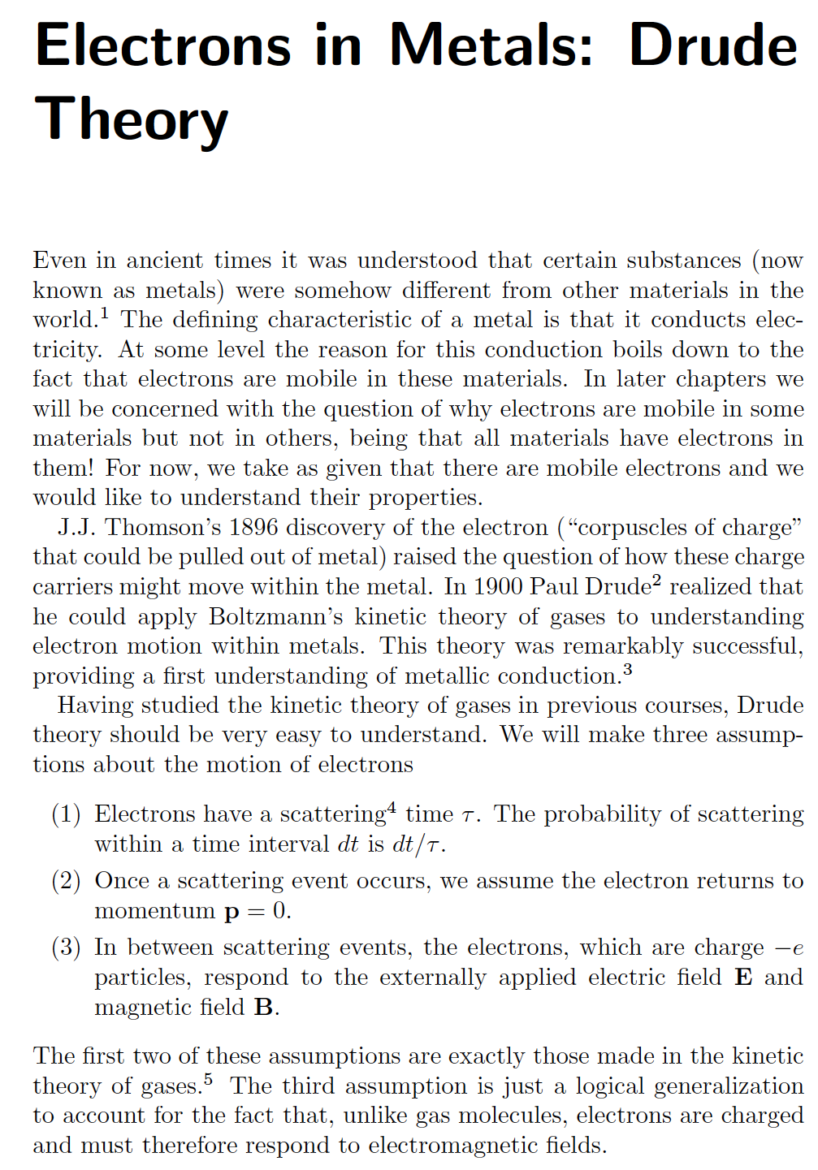
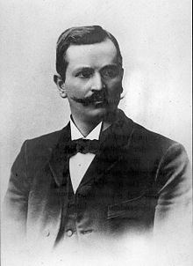

Slide 28
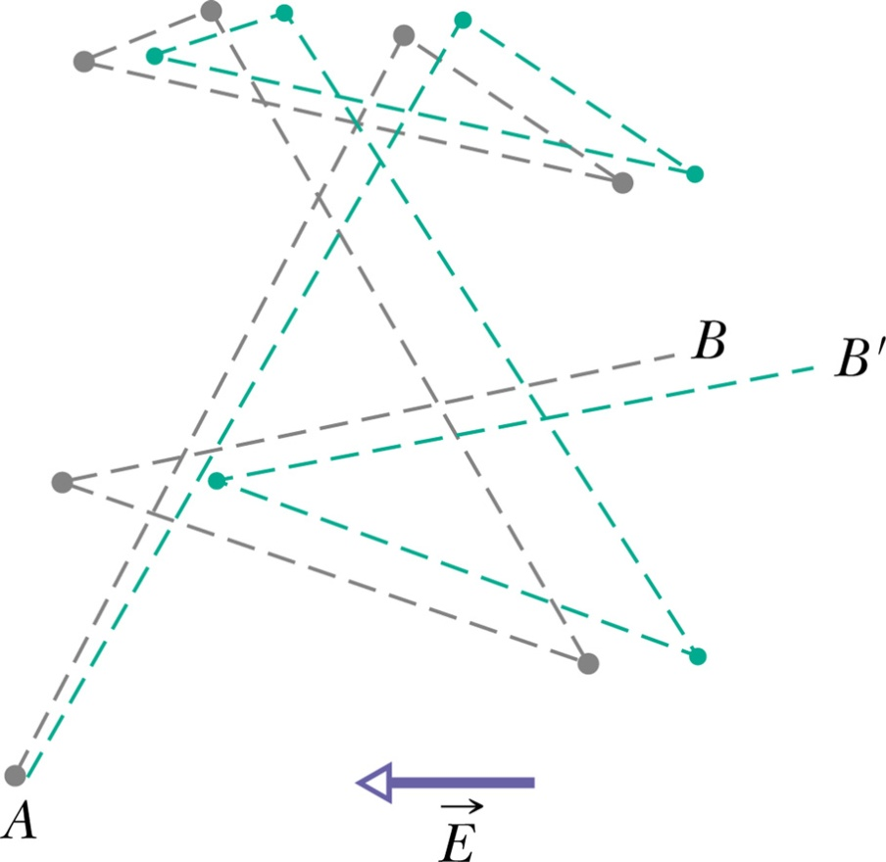
即使沒有外加電場，導體中電子也不是靜止不動的！
電子在導體中如氣體分子般混亂地移動！
但每一個電子的位移彼此無關，平均總位移為零！也就沒有電流。
若是加上一個電場，所有自由電子在同一方向會多一個位移！
電子平均總位移不為零！也就產生電流。
我們可以估計電子平均動得多快！

Slide 29
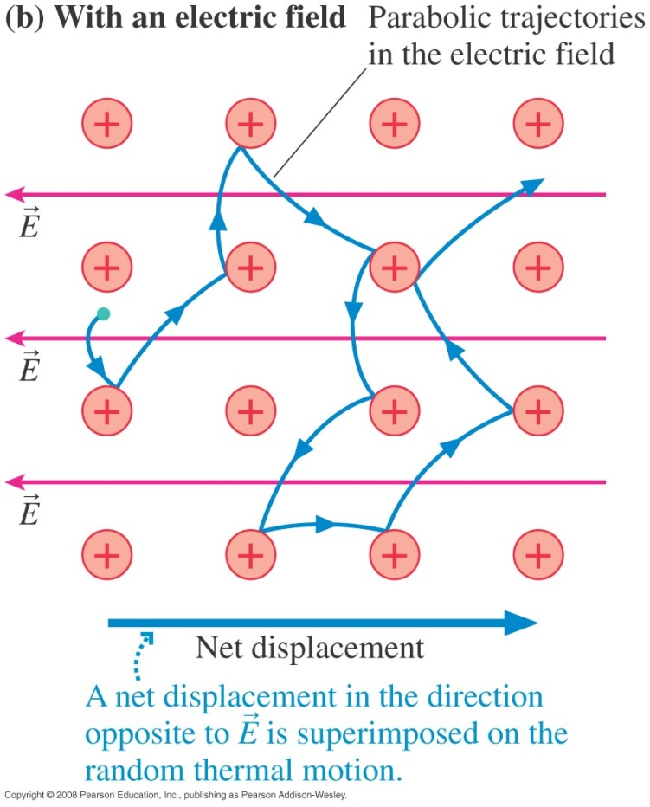
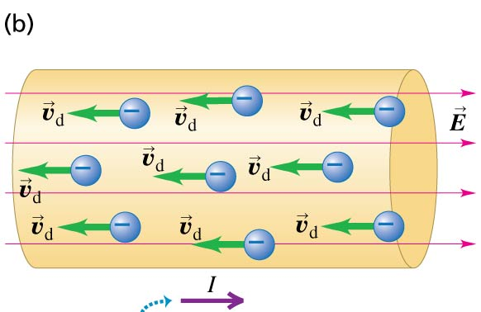
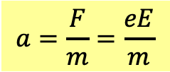
電場對電子產生一加速度：
$$a=\frac{F}{m}=\frac{eE}{m}$$
這是等加速度運動，電子速度一直增加，直到與離子碰撞後大致歸零。
我們可用兩次碰撞間，電子的平均速度，來估計電子漂移的平均速度。
平均漂移速度
$$v_{d}=aτ=\frac{eτ}{m}E$$
τ 是兩次碰撞間的平均間隔時間
平均漂移速度與電場成正比。

Slide 30
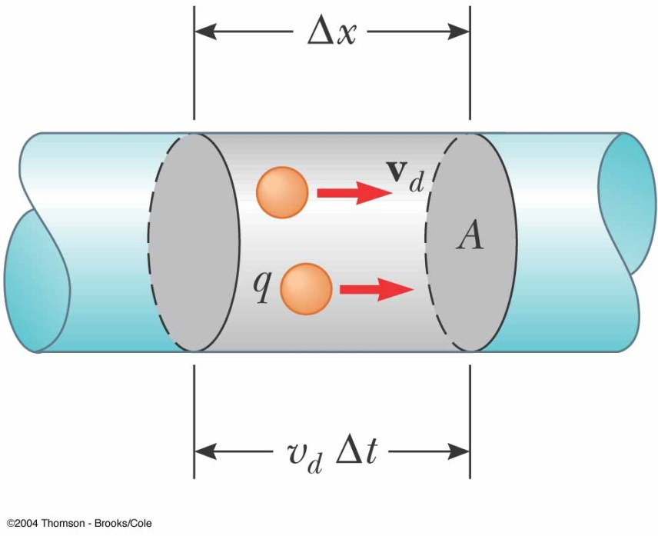
漂移速度決定電流大小：
取$Δt$，在此時間內通過截面$A$的電荷：
一定就在左圖灰色體積範圍內：
$$q=\left(A∆x\right)∙ne=neAv_{d}∆t$$
$$i=\frac{q}{∆t }=neAv_{d}$$
電流密度為單位面積的電流。
$$j=\frac{i}{A }=nev_{d}$$
電流密度與平均漂移速度成正比。

Slide 31
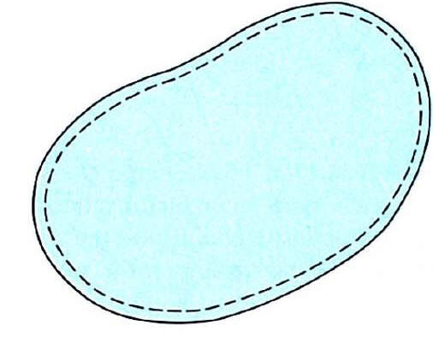
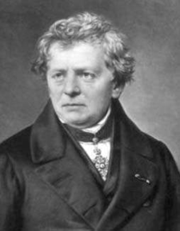
平均漂移速度與電場成正比。
電流密度與平均漂移速度成正比。
$$v_{d}=aτ=\frac{eτ}{m}E$$
$$j=\frac{i}{A }=nev_{d}$$
τ 與外加電場無關，可視為一個常數。
$$j=\left(\frac{e^{2}nτ}{m}\right)E$$
歐姆定律
Georg Simon Ohm
$$E=\left(\frac{m}{e^{2}nτ}\right)j$$
$$\vec{E}=ρ\vec{j}$$
$$ρ=\frac{m}{e^{2}nτ}$$
ρ 是電阻率 Resistivity，是材料的性質

Slide 32
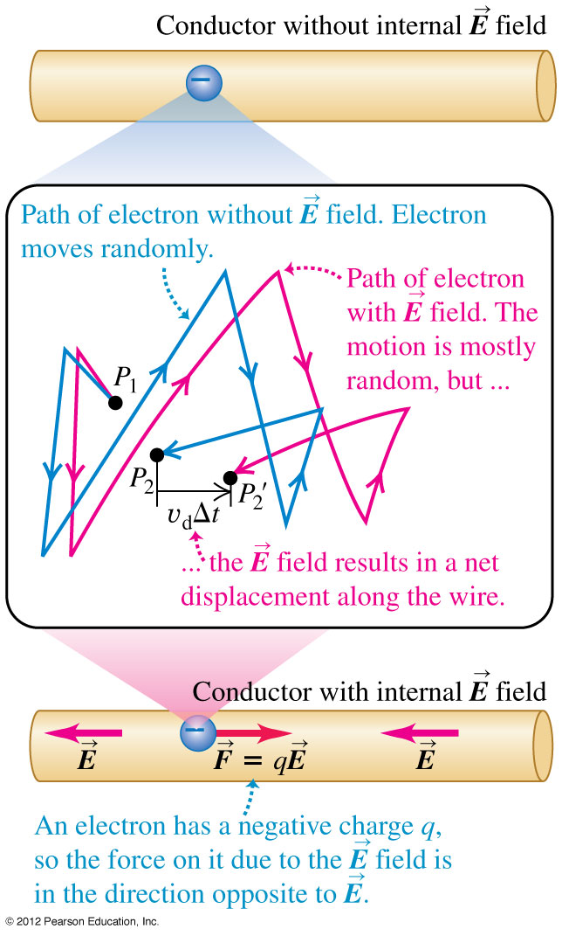
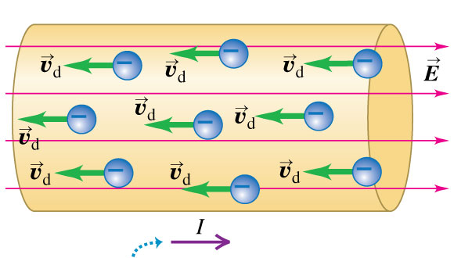

$$v_{rms}\sim {10}^{6}\text{m}\text{/}\text{s}$$
但電子的熱運動方向隨機，因此互相抵消。
討論導電性時，可以忽略而等價以下圖表示。
$$v_{d}\sim {10}^{−4}\text{m}\text{/}\text{s}≪v_{rms}$$
τ由極快的$v_{rms}$決定，與外加電場無關。
因此τ可視為一個常數。

Slide 33
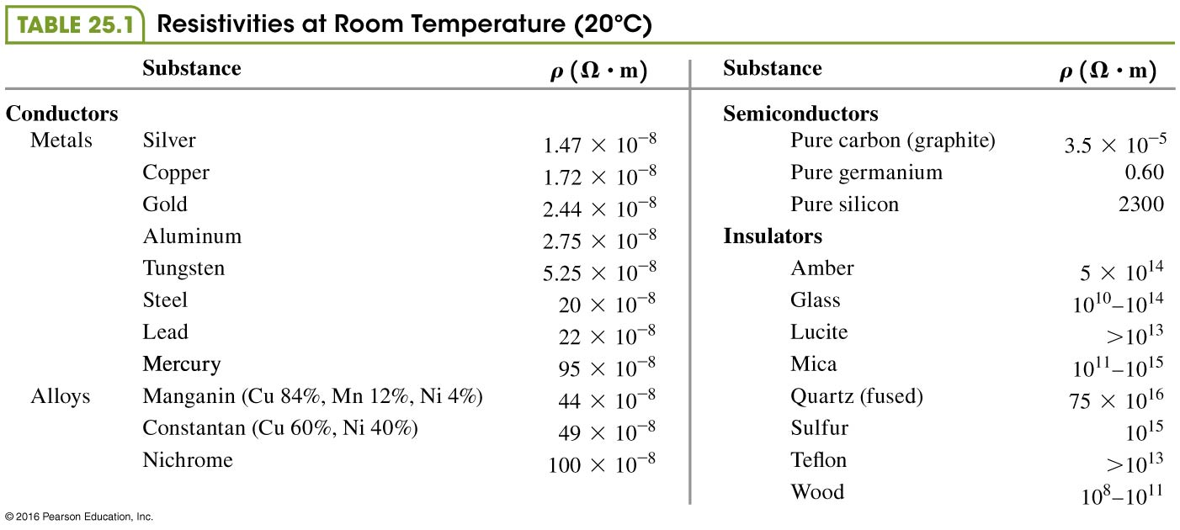
$$ρ=\frac{m}{e^{2}nτ}$$

Slide 34
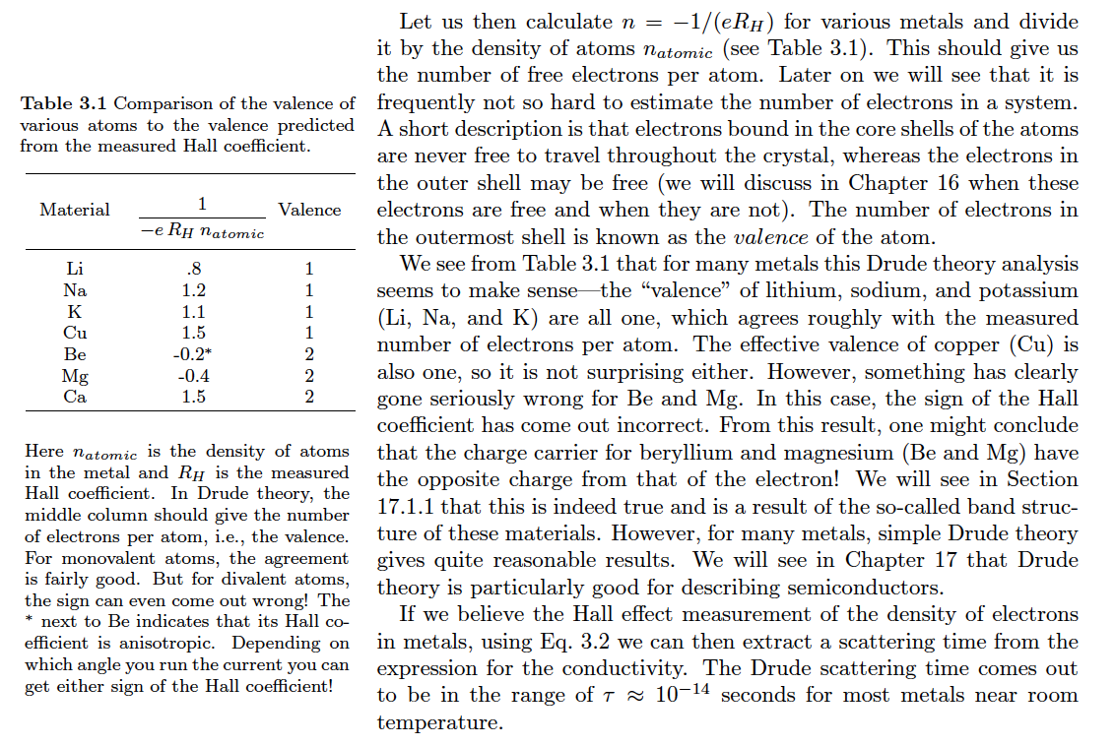




傳導電子似乎就是價電子！
$$τ\sim {10}^{−14}\text{s}$$
$$v_{rms}\sim {10}^{6}\text{m}\text{/}\text{s}$$
自由徑$\sim {10}^{−8}m$
原子間距$\sim {10}^{−10}m$

Slide 35
Nearly free electron model and energy band

Slide 36
當原子彼此靠近，某些能態將跨越原子間的位能。
這些原來屬於私人的電子現在是公共財產！
因為能量超越位能，這些電子基本的本質會很像自由的粒子（未微擾）。
晶格上週期排列的離子，產生週期性位能，
離子的電性會被localized電子部分抵消，所以可以以微擾項來處理。

Slide 37

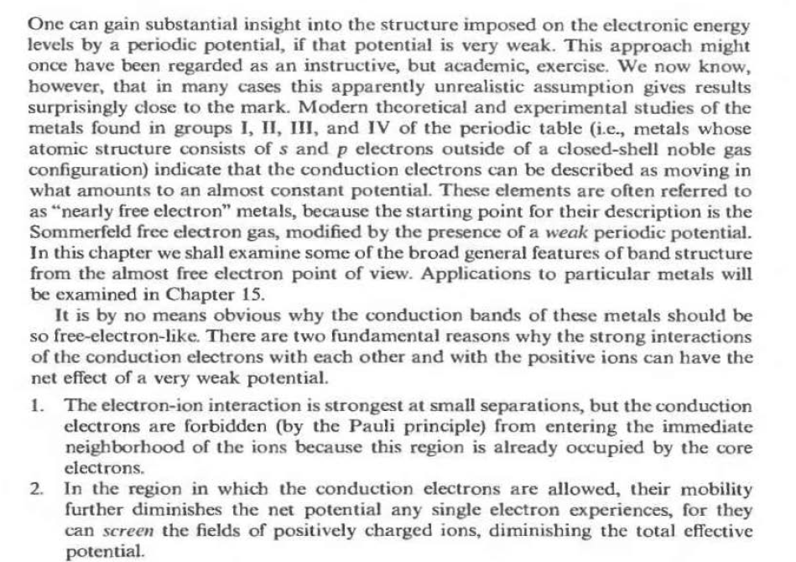
這樣的計算方法稱為 Nearly free electron model

Slide 38
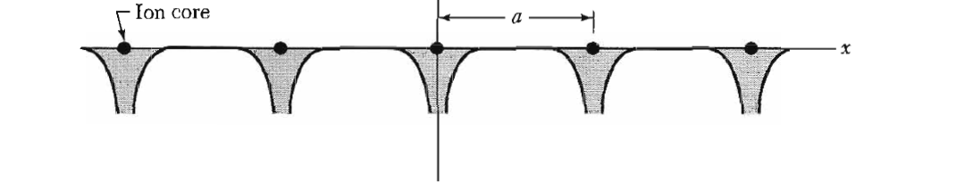

Slide 39




Nearly free electron model
考慮一維空間，將自由電子視為未微擾模型，加入一週期性位能$V\left(x\right)$作為微擾！
$$H_{0}=\frac{p^{2}}{2m}$$
$$H_{1}=V\left(x\right)$$
$$V\left(x+a\right)=V\left(x\right)$$
例如：

Slide 40







$$H_{0}=\frac{p^{2}}{2m}$$
未微擾自由電子能量：
未微擾能量本徵態，即是動量本徵態平面波$\left|\left.k\right\rangle \right.$，設一維空間長度$L$：
波函數以角波數$k$，即動量標定：
$$\left.\left|k\right.\right\rangle =\frac{1}{\sqrt{L}}e^{−ikx}$$
對應的本徵值：
$$E^{(0)}=\frac{ℏ^{2}k^{2}}{2m}$$
零階本徵值能量$E_{k}^{\left(0\right)}$對$k$作圖

Slide 41





微擾的週期性位能可以作傅立葉分析，
$$V\left(x\right)=\sum_{n=−∞}^{∞}{V_{n}e^{i2πn\left(\frac{x}{a}\right)}}$$
係數$V_{n}$也可以代表此位能。位能應該是實數，因此：
$$V_{−n}={V_{n}}^{∗}$$
先計算微擾項$V\left(x\right)$在未微擾本徵態間的矩陣元：
$$\left\langle q | V | k\right\rangle =\frac{1}{L}\int{dx}e^{iqx}\sum_{n=−∞}^{∞}{V_{n}e^{i2πn\left(\frac{x}{a}\right)}}e^{−ikx}$$
積分與求和交換次序！得到虛數指數函數積分，這是一$δ$函數！
$$\sum_{n=−∞}^{∞}{\left(V_{n}∙\frac{1}{L}\int{dx}e^{−i\left(k−q+\frac{2πn}{a}\right)x}\right)=}\sum_{n=−∞}^{∞}{\left[V_{n}∙δ\left(k−q+\frac{2πn}{a}\right)\right]}$$
微擾項矩陣元只有在兩邊$k$相差$\frac{2nπ}{a}$才不為零！這是位能週期性的表現。
以下我們以$V_{1}的貢獻為例$，以簡化符號。其他$V_{n}$可以用同樣方式直接加入。
$$\left\langle q | V | k\right\rangle =V_{1}∙δ\left(k−q±\frac{2π}{a}\right)$$
這個量會直接出現在我們計算中。

Slide 42







$$\left\langle q | V | k\right\rangle =V_{1}∙δ\left(k−q±\frac{2π}{a}\right)$$
矩陣元只有在兩邊$k$相差$±\frac{2π}{a}$才不為零！
計算對平面波態$\left.\left|k\right.\right\rangle$，能量的一階修正，代入公式：
$$E_{n}^{\left(1\right)}=\left\langle \left.φ_{n}\right|\right.H_{1}\left|\left.φ_{n}\right\rangle \right.$$
$$E_{n}^{\left(1\right)}=\left\langle \left.k\right|\right.V\left|\left.k\right\rangle \right.=V_{1}∙δ\left(k−k±\frac{2n}{a}\right)=0$$
能量的一階修正為零。
$$E^{(0+1)}=\frac{ℏ^{2}k^{2}}{2m}$$
零階加一階本徵值能量$E_{k}^{\left(0+1\right)}$對$k$作圖
“幾乎自由電子”與自由電子差距極小！
因此似乎電子還是近似處於自由狀態！
這個結果大部分對，但不完全！

Slide 43








$$\frac{2π}{a}$$
零階本徵值能量$E_{k}^{\left(0\right)}$對$k$作圖
自由電子的能量有一個簡併，正負$k$平面波的能量相等：
$$E_{k}^{\left(0\right)}=E_{−k}^{\left(0\right)}$$
$\left.\left|k\right.\right\rangle \sim e^{−ikx}$與$\left.\left|−k\right.\right\rangle \sim e^{ikx}$簡併！
但這個簡併對微擾一般來說不重要，週期性位能不會混雜這兩個簡併的態。
$$\left\langle q | V | k\right\rangle =V_{1}∙δ\left(k−q±\frac{2π}{a}\right)$$
週期性位能$V_{1}$只會混雜$k$相差$\frac{2π}{a}$的平面波：
$$k=−\frac{π}{a}$$
$$E_{−\frac{π}{a}}^{\left(0\right)}=E_{\frac{π}{a}}^{\left(0\right)}$$
$e^{−i\frac{π}{a}x}$與$e^{i\frac{π}{a}x}$簡併！
但如果
週期性位能會混雜這兩個簡併的態，因為$k$恰好相差$\frac{2π}{a}$。
此時一般微擾公式的分母為零，混雜是無限大，就不能用了。
這又是兩個簡併態會被微擾所混雜的例子！

Slide 44









計算本徵態一階修正：代入公式，得到微擾後$\left|\left.q\right\rangle \right.$態對$\left|\left.k\right\rangle \right.$態的修正：
$$\frac{\left\langle \left.q\right|\right.V\left|\left.k\right\rangle \right.}{E_{k}^{\left(0\right)}−E_{q}^{\left(0\right)}}\left|\left.q\right\rangle \right.=\frac{V_{1}∙δ\left(k−q+\frac{2π}{a}\right)}{E_{k}^{\left(0\right)}−E_{q}^{\left(0\right)}}\left|\left.q\right\rangle \right.$$
$$\frac{2π}{a}$$
矩陣元只有在兩邊$k$相差$\frac{2π}{a}$才不為零！
只有與$k$動量相差$−\frac{2π}{a}$的定態$\left|q=\left.k+\frac{2π}{a}\right\rangle \right.$有貢獻！
$$=\frac{V_{1}}{E_{k}^{\left(0\right)}−E_{k+\frac{2π}{a}}^{\left(0\right)}}\left|\left.k+\frac{2π}{a}\right\rangle \right.$$
這是$\left|\left.k+\frac{2π}{a}\right\rangle \right.$在微擾後的$\left|\left.k\right\rangle \right.$中佔的分量，稱為混雜或混合mixing。一般不大。
週期性位能會混雜$k$相差$\frac{2π}{a}$的兩個平面波！但兩者能量一般來說有差距，混雜很小。
但在$k=−\frac{π}{a}$，$k+\frac{2π}{a}=\frac{π}{a}$，$\left|\left.k\right\rangle \right.與\left|\left.k+\frac{2π}{a}\right\rangle \right.$這兩個態能量相等，處於簡併。
$$E_{k}^{\left(0\right)}−E_{k+\frac{2π}{a}}^{\left(0\right)}=0$$
分母會出現零，使該混雜係數發散。

Slide 45






$$\left\langle q | V | k\right\rangle =\sum_{n=−∞}^{∞}{\left[V_{n}∙δ\left(k−q+\frac{2πn}{a}\right)\right]}$$
矩陣元只有在兩邊$k$相差$−\frac{2nπ}{a}$才不為零！
能量一階修正，代入公式 ：
$$E_{n}^{\left(1\right)}=\left\langle \left.φ_{n}\right|\right.H_{1}\left|\left.φ_{n}\right\rangle \right.$$
$$E_{n}^{\left(1\right)}=\left\langle \left.k\right|\right.V\left|\left.k\right\rangle \right.=\sum_{n=−∞}^{∞}{\left(V_{n}∙δ\left(k+\frac{2πn}{a}−k\right)\right)}=V_{0}=0$$
$$E^{(0)}=\frac{ℏ^{2}k^{2}}{2m}$$
零階加一階本徵值能量$E_{k}^{\left(0+1\right)}$對$k$作圖
因此似乎電子還是處於自由狀態！
但這個結果不完全對！

Slide 46












計算一階本徵態修正時有問題：
$$\left\langle q | V | k\right\rangle =\sum_{n=−∞}^{∞}{\left(V_{n}∙δ\left(k−q+\frac{2πn}{a}\right)\right)}$$
矩陣元只有在兩邊$k$相差$−\frac{2nπ}{a}$才不為零！
$$\left|\left.ψ_{n}\right\rangle \right.\sim \left|\left.φ_{n}\right\rangle \right.+λ\sum_{k≠n}{\frac{\left\langle \left.φ_{k}\right|\right.H_{1}\left|\left.φ_{n}\right\rangle \right.}{E_{n}^{\left(0\right)}−E_{k}^{\left(0\right)}}\left|\left.φ_{k}\right\rangle \right.}$$
代入公式，得到微擾後的平面波態$\left|\left.K\right\rangle \right.$：
$$\left|\left.K\right\rangle \right.−\left|\left.k\right\rangle \right.=\sum_{q≠k}{\frac{\left\langle \left.q\right|\right.V\left|\left.k\right\rangle \right.}{E_{k}^{\left(0\right)}−E_{q}^{\left(0\right)}}\left|\left.q\right\rangle \right.}=\sum_{q≠k}{\frac{\sum_{n=−∞}^{∞}{\left[V_{n}∙δ\left(k+\frac{2πn}{a}−q\right)\right]}}{E_{k}^{\left(0\right)}−E_{q}^{\left(0\right)}}\left|\left.q\right\rangle \right.}$$
只有與$k$動量相差$−\frac{2nπ}{a}$的定態$\left|\left.k+\frac{2πn}{a}\right\rangle \right.$有貢獻！
$$=\sum_{n=−∞}^{∞}{\frac{V_{n}}{E_{k}^{\left(0\right)}−E_{k+\frac{2πn}{a}}^{\left(0\right)}}}\left|\left.k+\frac{2πn}{a}\right\rangle \right.$$
這是$\left|\left.k+\frac{2πn}{a}\right\rangle \right.$在微擾後的$\left|\left.k\right\rangle \right.$中佔的分量。
有時就稱為混雜或混合：mixing。一般不大。
週期性位能會混雜$k$相差$\frac{2nπ}{a}$的平面波！
但此式在某些波數，分母會出現零，使該係數發散，例如：
$$k=−\frac{π}{a},$$
$$k+\frac{2π}{a}=\frac{π}{a}$$
$\left|\left.k\right\rangle \right.與\left|\left.k+\frac{2π}{a}\right\rangle \right.$兩者能量相等，這兩個態處於簡併。

Slide 47
回到簡併微擾

Slide 48






零階加一階本徵值能量$E_{k}^{\left(0+1\right)}$對$k$作圖
$$\frac{2π}{a}$$
$$k=−\frac{π}{a}$$
Band Edge
$e^{−i\frac{π}{a}x}$與$e^{i\frac{π}{a}x}$簡併！
$$E_{−\frac{π}{a}}^{\left(0\right)}=E_{\frac{π}{a}}^{\left(0\right)}$$
只有兩個簡併態，還沒有算，已經從經驗可以猜到答案了！
微擾會消除簡併！在Band Edge上的簡併態，微擾後會分裂為A,B兩個能量不等的態！
而接近Band Edge的能態能量，微擾後應該也要隨著上述的分裂而跟著改變。
最自然的：Band Edge內$k≤\frac{π}{a}$能量曲線，會下彎至Band Edge上的A點。
$k≥\frac{π}{a}$，由Band Edge上較大本徵值B點出發，能量曲線彎回到拋物線。
因此能量在Band Edge處因微擾出現不連續的間隙Energy Gap。

Slide 49










Band Edge上的嚴格計算：
考慮$\left|\left.k=−\frac{π}{a}\right\rangle \right.與\left|\left.k+\frac{2π}{a}=\frac{π}{a}\right\rangle \right.$組成二維簡併空間，
設微擾計算的零階項可以寫成：
$$\left(\begin{matrix}α_{1} \\ α_{2}\end{matrix}\right)\sim α_{1}\left|\left.\frac{π}{a}\right\rangle \right.+α_{2}\left|\left.−\frac{π}{a}\right\rangle \right.$$
零階項滿足微擾項的本徵向量方程式：
$$\frac{2π}{a}$$
$$\left(\begin{matrix}\left\langle \left.\frac{π}{a}\right|\right.V\left|\left.\frac{π}{a}\right\rangle \right. & \left\langle \left.\frac{π}{a}\right|\right.V\left|\left.−\frac{π}{a}\right\rangle \right. \\ \left\langle −\left.\frac{π}{a}\right|\right.V\left|\left.\frac{π}{a}\right\rangle \right. & \left\langle \left.\frac{π}{a}\right|\right.V\left|\left.\frac{π}{a}\right\rangle \right.\end{matrix}\right)\left(\begin{matrix}α_{1} \\ α_{2}\end{matrix}\right)=E_{n}^{\left(1\right)}\left(\begin{matrix}α_{1} \\ α_{2}\end{matrix}\right)$$
$$\left\langle q | V | k\right\rangle =V_{1}∙δ\left(k−q+\frac{2π}{a}\right)$$
設$V_{1}>0$
位能矩陣元只有兩邊狀態動量相差 $\frac{2π}{a}$時才不為零！
$$\left\langle \left.\frac{π}{a}\right|\right.V\left|\left.\frac{π}{a}\right\rangle \right.=\left\langle \left.\frac{π}{a}\right|\right.V\left|\left.\frac{π}{a}\right\rangle \right.=0$$
$$\left\langle −\left.\frac{π}{a}\right|\right.V\left|\left.\frac{π}{a}\right\rangle \right.=\left\langle \left.\frac{π}{a}\right|\right.V\left|\left.−\frac{π}{a}\right\rangle \right.=V_{1}$$
$$\left(\begin{matrix}0 & V_{1} \\ V_{1} & 0\end{matrix}\right)\left(\begin{matrix}α_{1} \\ α_{2}\end{matrix}\right)=E_{n}^{\left(1\right)}\left(\begin{matrix}α_{1} \\ α_{2}\end{matrix}\right)$$
這又是已經解過：$σ_{x}$的本徵態問題。

Slide 50















$$\left(\begin{matrix}0 & V_{1} \\ V_{1} & 0\end{matrix}\right)\left(\begin{matrix}α_{1} \\ α_{2}\end{matrix}\right)=E_{n}^{\left(1\right)}\left(\begin{matrix}α_{1} \\ α_{2}\end{matrix}\right)$$
$$\left\langle x | k\right\rangle =\frac{1}{\sqrt{L}}e^{−ikx}$$
本徵值與本徵態如預期有兩組。
$$E_{n}^{\left(1\right)}=V_{1}$$
$$\left(\begin{matrix}α_{1} \\ α_{2}\end{matrix}\right)=\frac{1}{\sqrt{2}}\left(\begin{matrix}1 \\ 1\end{matrix}\right)$$
$$\frac{1}{\sqrt{2}}\left|\left.\frac{π}{a}\right\rangle \right.+\frac{1}{\sqrt{2}}\left|\left.−\frac{π}{a}\right\rangle \right.∝e^{−i\frac{π}{a}x}+e^{i\frac{π}{a}x}\sim \cos{\frac{π}{a}x}$$
或者
$$\left(\begin{matrix}α_{1} \\ α_{2}\end{matrix}\right)=\frac{1}{\sqrt{2}}\left(\begin{matrix}1 \\ −1\end{matrix}\right)$$
$$\frac{1}{\sqrt{2}}\left|\left.\frac{π}{a}\right\rangle \right.−\frac{1}{\sqrt{2}}\left|\left.−\frac{π}{a}\right\rangle \right.∝e^{−i\frac{π}{a}x}−e^{i\frac{π}{a}x}\sim \sin{\frac{π}{a}x}$$
$$E_{n}^{\left(1\right)}=−V_{1}$$
$$E_{n}^{\left(1\right)}=V_{1}$$
$${2V}_{1}$$
$$E_{n}^{\left(1\right)}=−V_{1}$$
$$2V_{1}$$
$k=\frac{π}{a}$在$k$空間稱為Band Edge。
Bnad Edge上兩能量相等的簡併態，會因微擾分裂為兩個能量不等的定態！
在Band Edge處因微擾出現不連續的間隙Energy Gap $2V_{1}$.

Slide 51



這兩個能量不等的態，是原本兩個簡併態$e^{−i\frac{π}{a}x}$與$e^{i\frac{π}{a}x}$，相加與相減形成的疊加態！
電子的機率密度分別集中與遠離，離子附近位能較低的區域，造成能量差異。
$$\frac{1}{\sqrt{2}}\left|\left.\frac{π}{a}\right\rangle \right.−\frac{1}{\sqrt{2}}\left|\left.−\frac{π}{a}\right\rangle \right.\sim \sin{\frac{π}{a}x}$$
$$\frac{1}{\sqrt{2}}\left|\left.\frac{π}{a}\right\rangle \right.+\frac{1}{\sqrt{2}}\left|\left.−\frac{π}{a}\right\rangle \right.\sim \cos{\frac{π}{a}x}$$

Slide 52



$e^{−i\frac{π}{a}x}$與$e^{i\frac{π}{a}x}$簡併！
$$E_{−\frac{π}{a}}^{\left(0\right)}=E_{\frac{π}{a}}^{\left(0\right)}$$
兩者的$k$正好相差，週期性位能$V_{1}$會混雜的$\frac{2π}{a}$！
此處稱為Band Edge，會發生簡併微擾，產生間隙Gap，大小為$2V_{1}$。
若是考慮所有$V_{n}$，每一個$V_{n}$會對應一個Band Edge在 $k=\frac{nπ}{a}$。
每一個Band Edge，都會出現大小為$2V_{n}$的間隙Gap。。

Slide 53
這與真實可解的Dirac梳週期性位能非常類似！
$$qa$$

Slide 54

如果不標出$k$，縱軸的能量有定態的區域就形成有間隙的能帶。

Slide 55

注意$k$只是一個標籤，一般習慣將相差$n\frac{2π}{a}$的$k$聚在一起。
$$k\sim k+n\frac{2π}{a}$$
如此所有能態就會收集在 $−\frac{π}{a}<k<\frac{π}{a}$之間。
每一個$k$，由低而高對應一系列的能態。
而能態形成有間隙的連續能帶，這是最典型的能帶圖！

Slide 57








現在考慮在第一個Band Edge附近的平面波態：$k=−\frac{π}{a}−δ$。
補充教材
位能矩陣元會混雜動量相差 $\frac{2πn}{a}$的兩個狀態！
詳細計算能帶的形狀！
但現在$\left|\left.k=−\frac{π}{a}−δ\right\rangle \right.與\left|\left.k+\frac{2π}{a}=\frac{π}{a}−δ\right\rangle \right.$兩者能量不完全相等，分別是：
$$E^{(0)}=\frac{ℏ^{2}{\left(\frac{π}{a}±δ\right)}^{2}}{2m}\sim \frac{ℏ^{2}{\left(\frac{π}{a}\right)}^{2}}{2m}±\frac{ℏ^{2}πδ}{ma}$$
$$\frac{2π}{a}$$
所以嚴格說，這不是簡併微擾。
但若$δ$很小，$δ$的貢獻也構成微擾的一部分。
於是這兩個態的$δ$零階能量就相等，因此簡併！
就應該把兩個態的混合也考慮進去。
$$\frac{π}{a}−δ$$
$$\frac{π}{a}−δ$$
$$\left(\begin{matrix}α_{1} \\ α_{2}\end{matrix}\right)\sim α_{1}\left|\left.\frac{π}{a}−δ\right\rangle \right.+α_{2}\left|\left.−\frac{π}{a}−δ\right\rangle \right.$$
兩個態$\text{與}δ$零階能量，即$\left|\left.\frac{π}{a}\right\rangle \right.$的能量，能量差是$δ$的一次項，歸到微擾一次展開。
能量差是能量本徵值的一部分，不是混雜，因此會出現在矩陣的對角元素！
$$\left(\begin{matrix}\frac{ℏ^{2}πδ}{ma} & V_{1} \\ V_{1} & −\frac{ℏ^{2}πδ}{ma}\end{matrix}\right)\left(\begin{matrix}α_{1} \\ α_{2}\end{matrix}\right)=E_{n}^{\left(1\right)}\left(\begin{matrix}α_{1} \\ α_{2}\end{matrix}\right)$$

Slide 58











$$\left(\begin{matrix}\frac{ℏ^{2}πδ}{ma} & V_{1} \\ V_{1} & −\frac{ℏ^{2}πδ}{ma}\end{matrix}\right)\left(\begin{matrix}α_{1} \\ α_{2}\end{matrix}\right)=E_{n}^{\left(1\right)}\left(\begin{matrix}α_{1} \\ α_{2}\end{matrix}\right)$$
補充教材
這個矩陣經常出現，值得以簡化的代號求解：
$$\left(\begin{matrix}Δ & V_{1} \\ V_{1} & −Δ\end{matrix}\right)\left(\begin{matrix}α_{1} \\ α_{2}\end{matrix}\right)=c\left(\begin{matrix}α_{1} \\ α_{2}\end{matrix}\right)$$
$$Δ≡\frac{ℏ^{2}πδ}{ma}$$
設本徵值為$c$，本徵態：$\left(\begin{matrix}α_{1} \\ α_{2}\end{matrix}\right)$：
$$\left|\begin{matrix}Δ−c & V_{1} \\ V_{1} & −Δ−c\end{matrix}\right|=0$$
$$c^{2}=∆^{2}+V_{1}^{2}$$
若$Δ≫V_{1}$：微擾可以忽略，能量維持原來形式！
考慮$Δ≪V_{1}$：
$$c=±\sqrt{∆^{2}+V_{1}^{2}}=±\left(V_{1}\sqrt{1+\frac{∆^{2}}{V_{1}^{2}}}\right)=±\left(V_{1}+\frac{∆^{2}}{2V_{1}}\right)$$
$$V_{1}$$
以能量較低的能態為例：
$$E_{n}^{\left(1\right)}＝−\left(V_{1}+\frac{ℏ^{2}π^{2}}{2V_{1}m^{2}a^{2}}δ^{2}\right)$$
因此在band edge附近，能量是一條拋物曲線$\sim δ^{2}$。
此曲線會趨近band edge上已經下降$V_{1}$的能量值。

Slide 59

所以固體中的電子能態(能量本徵值)，形成一個個能帶，能帶之間可能有間隙！
現在要幫電子往能態裡面填。
固態物理之父Bloch

Slide 60
如果電子恰好填滿一個能帶（稱Valence），這些能帶中的電子無處可去！
需要很大能量才能克服間隙，才能改變狀態。
如此電子即使不再被束縛，但完全不能自由。這樣的固體無法導電，是絕緣體。
$$>5\text{eV}$$
如果電子未填滿能帶（稱Conduction） ，未滿能帶內的電子很容易改變狀態。
只要些許能量就能讓它激發到其他能態。
這些電子非常自由，可以移動。這樣的固體就可以導電，就是導體。

Slide 61

在填滿的能帶內的電子，完全無法改變狀態，
除非付出很高的能量，跳到下一能帶。
這些電子便與導電無關，稱為價電子Valance。
絕緣體便是所有能帶都被填滿的固體。

Slide 62


$$\vec{E}$$
在半滿的能帶中，電子便有狀態可以供它改變運動狀態。
加上電場後，可以證明所有電子的晶體動量$k$會如圖隨時間增加：$δk=−\frac{eE}{ℏ}t$。
如此往電場反向的晶體動量會大於正向，電子密度總和是向反向運動的。
所以這樣半滿能帶中的電子，便能導電，稱傳導電子，此能帶就稱傳導能帶。

Slide 63


Slide 64


Slide 65


Slide 66


Slide 67


Slide 68


在Band Edge附近的簡併計算

Slide 69


